Slide 1
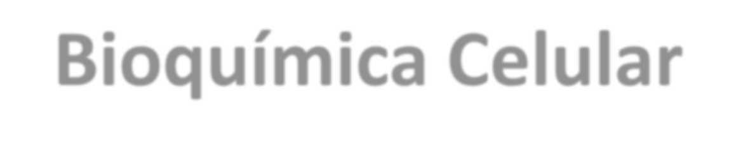
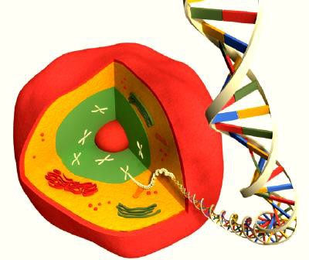
Bioquímica Celular

Slide 2
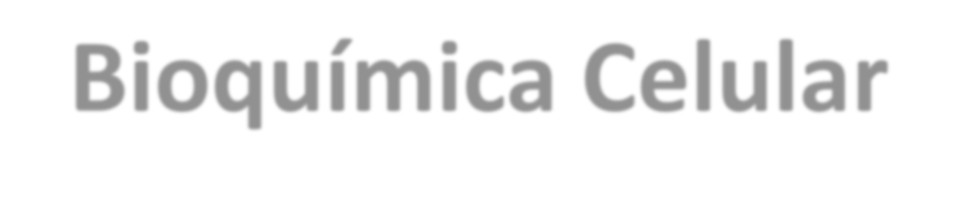
Bioquímica Celular
Introdução
A bioquímica celular é o ramo da biologia que estuda a composição e as propriedades
químicas dos seres vivos.
Elementos químicos da matéria viva
Existem 96 elementos químicos que ocorrem naturalmente no planeta e somente 26
elementos são encontrados nos seres vivos.
Os elementos químicos mais abundantes da matéria viva são:
Elemento | Símbolo | Percentuais médios nas células
Oxigênio | O | 65%
Carbono | C | 18%
Hidrogênio | H | 10%
Nitrogênio | N | 3%
Fósforo | P | 1,2%
Enxofre | S | O,25%
N C H O P S

Slide 3
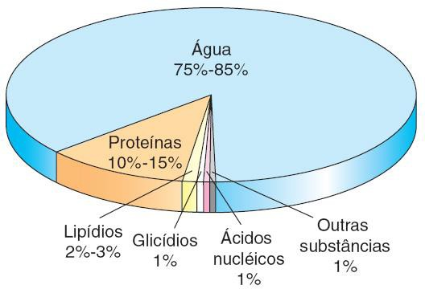
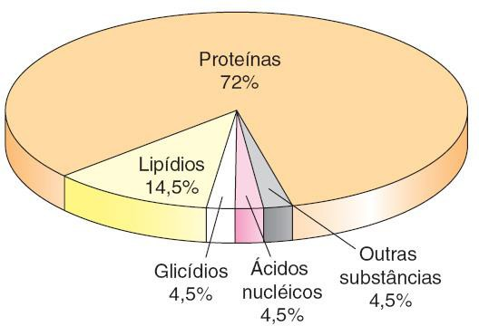
Bioquímica Celular
2) Elementos químicos da matéria viva
Principais substâncias presentes na matéria viva

Slide 4


Bioquímica Celular
Substâncias Inorgânicas
  Água (H₂O)
    Obtenção: Alimentos líquidos, sólidos e água potável.
    Composto mais abundante dos seres vivos
o 75 a 80% do peso corporal dos seres vivos
Importância:
_{O}-
Solvente universal H₊ H₊ (molécula possui alta polaridade, e
dessa
maneira, grande poder de dissolver “separar” compostos iônicos e polares).
Participa das reações químicas de hidrólise
  Hidrólise = quebra pela água
  Ex: Sacarose + H₂O + Sacarase → Glicose + Frutose + sacarase

Slide 5
Bioquímica Celular
Regulador térmico
  A água possui elevado calor específico
    Impede variações bruscas de temperatura
    Mantém a temperatura celular constante
  Suor
    Líquido (água + sais minerais) liberado pelas glândulas sudoríparas em
mamíferos, responsável pela diminuição da temperatura corporal.
Transporte de substâncias
  Alimentos
  Gases respiratórios
  Excretas
  Seivas de plantas
Lubrificante
  Olhos
  Articulações

Slide 6
Bioquímica Celular
Equilíbrio osmótico
  A água é capaz de alterar as concentrações intra e extracelulares, com a
finalidade de manter a homeostase ou equilíbrio das células.
Fatores que influenciam na quantidade de água no organismo
Idade
  Quanto maior a idade, menor é a quantidade de água no organismo.
    Feto: 94% de água
    Adulto: 70% de água
    Idoso: 60% de água
Espécie
  Homem adulto: 70% de água
  Água viva: 98% de água
  Sementes de planta: 15% de água
Atividade metabólica do tecido
  Encéfalo: 90%
  Músculos: 80%
  Dentina: 12%

Slide 7
Bioquímica Celular
Sais Minerais
  Substâncias inorgânicas formadas por íons.
  São componentes reguladores do metabolismo celular.
Obtenção: Água mineral e alimentos: frutos, verduras, cereais, leite, etc.
Elementos | Funções no organismo | Fontes
Cálcio (Ca²⁺) | Composição dos ossos e dos dentes | Vegetais
 | Coagulação sanguínea | Leites e derivados
 | Funcionamento de nervos e músculos
Cloro (Cl⁻) | Composição do ácido clorídrico | Sal de cozinha
 | Auxilia a digestão
Cobalto (CO²⁺) | Componente da vitamina B₁₂ (cobalamina) – Produção de hemácias | Carnes e laticínios
Cobre | Formação da hemoglobina | Ovos, legumes e peixes
Enxofre | Controle da atividade metabólica | Ovos, carnes e legumes

Slide 8
Bioquímica Celular
Elementos | Funções no organismo | Fontes
Ferro (Fe²⁺) | Componente da hemoglobina Respiração celular | Carne, legumes e ovos
Flúor | Componente dos ossos e dos dentes | Frutos do mar
Fósforo (PO³⁻) | Componente dos ossos e dos dentes | Ovos, legumes e cereais
Iodo | Componente dos hormônios da tireóide Estimulam o metabolismo | Sal de cozinha e frutos do mar
Magnésio (Mg²⁺) | Componente da clorofila Fotossíntese | Vegetais em geral
Potássio (K⁺) | Condução dos impulsos nervosos Equilíbrio osmótico | Frutas, carnes e laticínios
Sódio (Na⁺) | Condução dos impulsos nervosos Equilíbrio osmótico | Sal de cozinha e frutos do mar
Zinco | Componente de várias enzimas Metabolismo | Carnes, ovos, frutos do mar

Slide 9
Bioquímica Celular
Substâncias Orgânicas
Possuem átomos de carbono ligados covalentemente, além dos elementos H, O e N).
Desempenham inúmeras funções nos seres vivos:
  Metabolismo
  Reserva
  Estrutural
  Informacional
  Regulação
Carboidratos
  Sinônimos: Hidratos de carbono, açúcares, glicídeos e glucídeos.
  Tipos:
I. Monossacarídeos (C_{n}H_{2n}O_{n})
n = nº de carbonos que varia de 3 a 7.
Triose: C₃H₆O₃ Tetrose: C₄H₈O₄ Pentose: C₅H₁₀O₅ Hexose: C₆H₁₂O₆ Heptose: C₇H₁₄O₇
Mais importantes

Slide 10
Bioquímica Celular
4) Substâncias Orgânicas - Carboidratos
Pentoses
Monossacarídeos
Ribose (C₅H₁₀O₅)
  Presente no RNA e no ATP
Desoxirribose (C₅H₁₀O₄)
  Presente no DNA
Hexoses C₆H₁₂O₆
Glicose
  Fonte de energia para as células
  Produto final da fotossíntese
  Sua decomposição fornece energia para a fabricação de moléculas de ATP
Frutose
  Promove o sabor açucarado das frutas
  É transformada em glicose no fígado
Galactose
  Encontrada no leite
  Forma glicose no fígado

Slide 11
Bioquímica Celular
Substâncias Orgânicas - Carboidratos
  Disscarídeos C₁₂H₂₄O₁₂
    São formados a partir da união de dois monossacarídeos.
Tipos de dissacarídeos | Monossacarídeos formadores | Obtenção
Maltose | Glicose + Glicose | Vegetais
Celobiose | Glicose + Glicose | Degradação da celulose
Sacarose | Glicose + Frutose | Cana de açúcar (açúcar de cozinha)
Lactose | Glicose + Galactose | Açúcar do leite

Slide 12
Bioquímica Celular
Substâncias Orgânicas - Carboidratos
  Polissacarídeos
    São formados a partir da união de centenas e centenas de monossacarídeos
Tipos de Polissacarídeos | Funções
Amido | Reserva energética das plantas e das algas Formado a partir da ligação entre centenas de glicoses Fonte mais importante de carboidrato para o homem Presente no milho, soja, arroz, feijão, etc.
Glicogênio | Reserva energética dos animais Presente no fígado e nos músculos Formado a partir da ligação entre centenas de glicoses
Quitina | Polissacarídeo estrutural Forma o exoesqueleto dos atrópodes e parede celular de fungos
Celulose | Polissacarídeo estrutural Forma parede celular de células vegetais Presente nas fibras vegetais (evita a constipação)

Slide 13

Bioquímica Celular
Substâncias Orgânicas
  Lipídeos
    Substância orgânica insolúvel em água e solúvel em solventes orgânicos apolares.
    Moléculas apolares (sem carga elétrica)
Glicerídeos
  Glicerol + Ácidos graxos
    Monoglicerídeo: Glicerol + 1 Ácido graxo
    Diglicerídeo: Glicerol + 2 Ácidos graxos
    Triglicerídeo: Glicerol + 3 Ácidos graxos
  Glicerol: Álcool cujas moléculas apresentam três carbonos e três hidroxilas (OH)

Slide 14
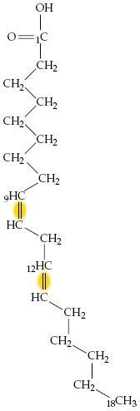


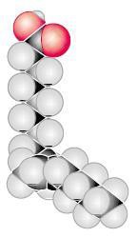
Bioquímica Celular
Substâncias Orgânicas - Lipídeos
  Glicerídeos
    Ácido Graxo: Moléculas que possuem longas cadeias carbônicas com um grupo
carboxila (COOH).
Cadeia carbônica insaturada Há presença de ligações dupla. A molécula sofre uma curvatura
Cadeia carbônica saturada Só possui ligações simples A molécula é linear

Slide 15
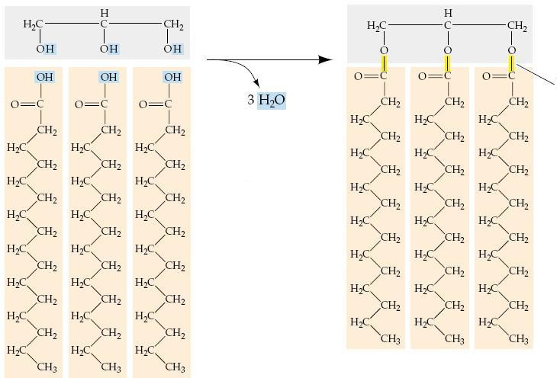
Bioquímica Celular
Substâncias Orgânicas - Lipídeos
  Glicerídeos
    Ligação Glicerol + Ácido Graxo
Glicerol
Formação
Triglicerídeo
Ligação Éster
Desidratação 3 moléculas de água liberadas
3 Moléculas
de Ácido Graxo

Slide 16
Bioquímica Celular
Substâncias Orgânicas - Lipídeos
  Glicerídeos
    Óleos: Os ácidos graxos são insaturados
Consistência líquida à temperatura ambiente
Não ocorre um “empacotamento” entre
as longas
cadeias
carbônicas.
Gorduras: Os ácidos graxos são saturados
  Consistência sólida à temperatura ambiente
  Ocorre um “empacotamento” entre as longas cadeias carbônicas.
Funções dos Glicerídeos
Reserva energética
Sementes oleoginosas (soja)
Tecido adiposo animal (gordura)

Slide 17
Bioquímica Celular
Substâncias Orgânicas - Lipídeos
  Ceras
    Formada por uma molécula de álcool diferente do glicerol, unida a uma ou mais
moléculas de ácidos graxos.
    Propriedades
      Sólidas à temperatura ambiente.
      Insolúveis em água.
      Ponto de fusão maior que os glicerídeos.
    Funções
      Cerúmem: protege contra entrada de agentes estranhos no conduto auditivo.
      Reveste folhas, impedindo a evaporação excessiva de água.
      Nas aves, é produzida por glândulas do bico para manter as penas impermeáveis à água.

Slide 18
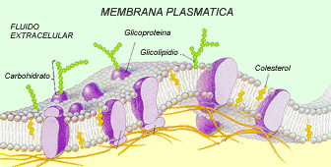
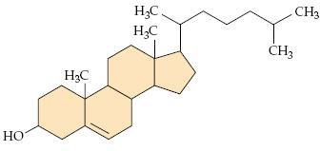
Bioquímica Celular
Substâncias Orgânicas - Lipídeos
  Esteróides
    São formados por átomos de carbono ligados entre si, formando quatro anéis.
    Exemplos
      Colesterol
      Hormônios sexuais (testosterona, progesterona e estrógeno)
      Hormônios das glândulas supra-renais (cortisol e aldosterona)
    Funções do Colesterol:
      Presente nas membranas celulares, onde promove a flexibilidade da estrutura membranar.
        Obs.: Célula vegetal não possui colesterol na membrana.

Slide 19
Bioquímica Celular
Substâncias Orgânicas - Lipídeos
  Esteróides
    Funções do Colesterol:
      Produção da bile (emulsão de gorduras)
      Procursor da vitamina D (Calciferol) – Evita o raquitismo
      Precursor dos hormônios sexuais (testosterona, estrógeno e progesterona)
      Precursor dos hormônios das supra-renais (cortisol e adosterona)
    Obtenção do colesterol
      Sintetizado no fígado (produção pelo organismo)
      Absorvido no intestino (alimentação)
    Problemas associados ao colesterol
      O colesterol é transportado pelo sangue na forma de LDL (lipoproteína de baixa densidade).
      Em excesso no sangue o LDL se oxida e passa a se depositar na perede dos vasos sanguíneos, ocasionando a aterosclerose (enrijecimento da parede dos vasos).

Slide 20
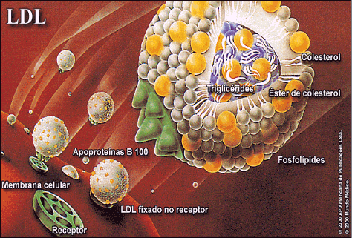
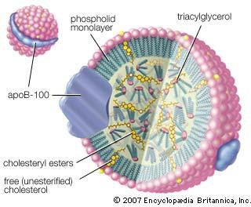
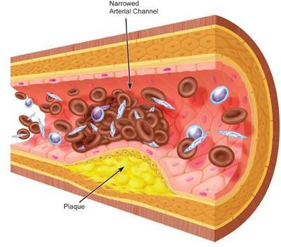
Bioquímica Celular
Substâncias Orgânicas - Lipídeos
  Esteróides
    Problemas associados ao colesterol
LDL = Colesterol ruim
Aterosclerose Formação de placas na parede dos vasos Diminuição do calibre dos vasos sanguíneos Consequências: Doenças cardiovasculares
Infarto do miocárdio AVCs (Acides vasculares cerebrais)

Slide 21
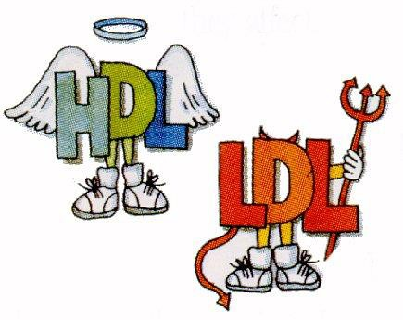
Bioquímica Celular
Substâncias Orgânicas - Lipídeos
  Esteróides
    HDL – Colesterol bom
o As HDL (Lipoproteína
de alta densidade) são transportadoras de
fosfolipídeos, mas podem transportar colesterol quando este, econtra-se presente em altas concentrações no sangue.
As HDL captam o excesso de colesterol do sangue transportando-os até o fígado, onde serão eliminadas juntamente com a bile.
HDL retira o excesso de colesterol do organismo, impedindo que ocorra problemas, tais como, a aterosclerose.
O HDL é chamado de colesterol bom.

Slide 22
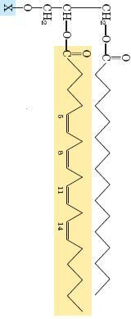
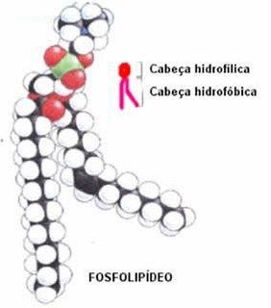
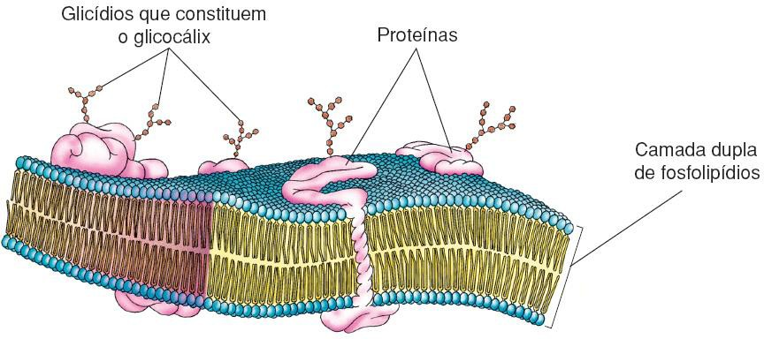
Bioquímica Celular
Substâncias Orgânicas - Lipídeos
  Fosfolipídeos
    Principais componentes das membranas celulares
o Os fosfolípides são formados por uma região polar e por duas ramificações
apolares (cadeias carbônicas).
Extremidade polar
-
+
Cadeias carbônicas apolares

Slide 23
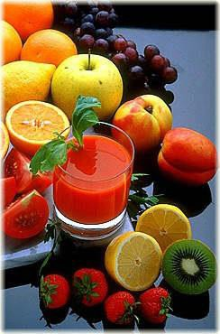
Bioquímica Celular
Substâncias Orgânicas - Lipídeos
  Carotenóides
    São pigmentos de cor vermelha, laranja e amarela, presente nas células de todas as plantas.
    Desempenham importante papel na captação de energia luminosa no processo de fotossíntese.
O β caroteno (pigmento alaranjado) presente na cenoura
É precursor da vitamina A (Retinol)
Os carotenóides são responsáveis
pela coloração dos frutos

Slide 24


Bioquímica Celular
Substâncias Orgânicas
  Proteínas
    São macromoléculas orgânicas de alto peso molecular constituídas por unidades ou monômeros denominados aminoácidos.
    Os aminoácidos estão ligados entre si por ligações peptídicas.
A
A
A
A
A
A
Polipeptídeo
Aminoácido
Ligação
Peptídica
Proteínas são moléculas formadas por um ou mais polipeptídeos contendo, geralmente mais de 100 aminoácidos.
Toda proteína é um polipeptídeo, mas nem todo polipeptídeo é proteína.
A
A
Dipeptídeo
A
A
A
Tripeptídeo
A
A
A
A
Tetrapeptídeo

Slide 25
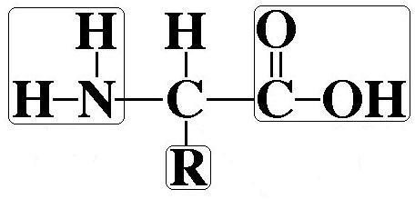
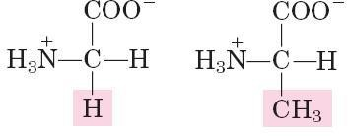
Bioquímica Celular
Substâncias Orgânicas - Proteínas
  Aminoácidos
    São as partes formadoras das proteínas
R = Radical
Varia nos diferentes aminoácidos e os
caracteriza.
Grupo
Amino
Exemplos
Grupo Ácido
Carboxílico
Glicina
Alanina

Slide 26
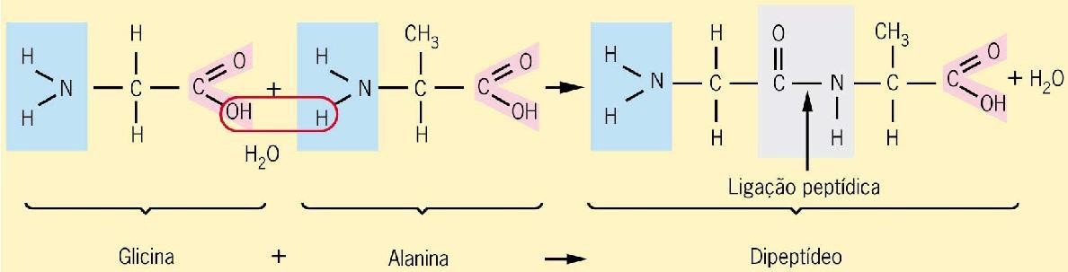
Bioquímica Celular
Substâncias Orgânicas - Proteínas
  Aminoácidos
    Ligação Peptídica
Nº de ligações peptídicas = nº de aminoácidos – 1
Ex: Pentapeptídio: contém 5 aminoácidos, 4 ligações peptídicas 4 águas
liberadas.
A A A A A
H₂O H₂O H₂O H₂O

Slide 27
Bioquímica Celular
Substâncias Orgânicas - Proteínas
  Aminoácidos
    Existem 20 aminoácidos que constituem as proteínas dos seres vivos.
    Os aminoácidos podem ser classificados em dois grupos:
      Aminoácidos Essenciais (8)
        Não são produzidos pelo homem, e devem por isso, serem ingeridos
na alimentação (vegetais).
      Aminoácidos Naturais (12)
        São produzidos pelo organismo humano
    Obs.: O tradicional arroz com feijão (mistura de um cereal com leguminosa)
contém os 8 aminoácidos essenciais.

Slide 28
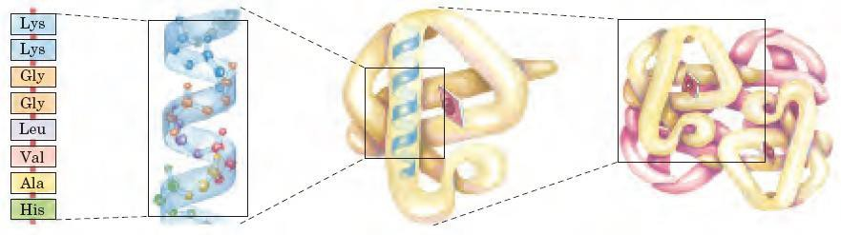
Bioquímica Celular
Substâncias Orgânicas - Proteínas
  Estrutura das proteínas
    Primária: Linear, aminoácidos mantidos pelas ligações peptídicas
    Secundária: Estrutura helicoidal
    Terciária: Enovelamento da estrutura helicoidal
    Quaternária: Agregação de duas ou mais cadeias polipeptídicas enoveladas
Estrutura Primária
Estrutura Secundária
Estrutura Terciária
Estrutura
Quaternária

Slide 29
Bioquímica Celular
Substâncias Orgânicas - Proteínas
  Desnaturação Protéica
    Se dá pela modificação da forma tridimensional da proteína.
    A proteína modificada não exerce sua função.
Fatores:
    Temperaturas elevadas
    Mudanças de pH
    Detergentes químicos
    Solventes orgânicos
  Funções das Proteínas
Função Estrutural
  As proteínas são as moléculas orgânicas mais abundantes do corpo humano.
  Ex:
    Colágeno: Proteína mais abundante da pele, cartilagem e órgãos.
Proporciona resistência e elasticidade a essas estruturas.

Slide 30
Bioquímica Celular
Substâncias Orgânicas - Proteínas
  Funções das Proteínas
    Elastina: Proteína elástica presente em órgãos como pulmões, parede
de vasos sanguíneos e ligamentos.
    Queratina: Fibras resistentes encontradas nos cabelos, unhas, chifres e
cascos.
Função Hormonal
  Vários hormônios são proteínas.
  Ex: Insulina e glucagon (controle da glicemia)
Função Respiratória
  Hemoglobina e Mioglobina são pigmentos presente nas hemácias que transportam oxigênio para que as células possam realizar a respiração celular.

Slide 31
Bioquímica Celular
Substâncias Orgânicas - Proteínas
  Funções das Proteínas
    Função Contrátil
      Actina e Miosina são proteínas presentes nas células musculares, onde são responsáveis pelo mecanismo de contração muscular.
    Função Carreadora
      Existem várias proteínas na membrana plasmática das células, responsáveis
pelo transporte de substâncias para o interior e exterior da célula.
    Função Imunológica
      As moléculas de defesa do sistema imune são proteínas denominadas
anticorpos ou imunoglobulinas.
    Função Catalítica
      As enzimas, moléculas que aceleram reações químicas no interior das células, são todas proteínas.

Slide 32
Bioquímica Celular
Substâncias Orgânicas - Proteínas
  Enzimas
    Enzimas são proteínas que atuam como catalisadores biológicos
      Aceleram a velocidade das reações químicas
      Não alteram os produtos finais das reações
    Classificação das enzimas
Simples (formada apenas por aminoácidos)
Conjugadas (formada por uma parte proteíca e outra não protéica)
  Parte protéica = apoenzima
  Parte não protéica = coenzima
  Apoenzima + Coenzima = Holoenzima
(Inativa) (Inativa) (Ativa)
Obs.: As coenzimas auxiliam as enzimas no seu funcionamento.
A maioria das coenzimas são vitaminas e sais minerais.

Slide 33
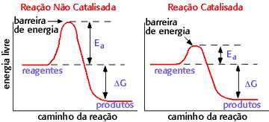
Bioquímica Celular
Substâncias Orgânicas - Proteínas
  Enzimas
    Mecanismo de ação enzimática
o Enzimas: Diminuem a energia de ativação necessária para iniciar uma reação química.
Sem enzimas
Com enzimas

Slide 34
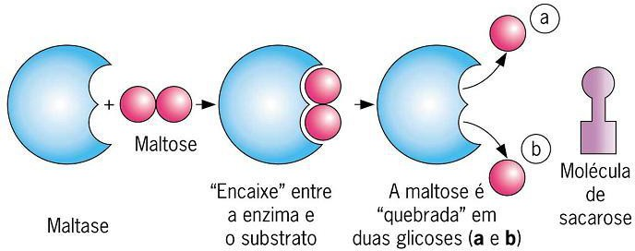
Bioquímica Celular
Substâncias Orgânicas - Proteínas
  Enzimas
    Mecanismo de ação enzimática
      As enzimas são altamente específicas e, geralmente, possuem um único tipo de substrato.
      A grande especificidade é explicada pelo fato das enzimas se encaixarem
perfeitamente aos substratos, como uma chave em sua fechadura.

Slide 35






Bioquímica Celular
Substâncias Orgânicas - Proteínas
  Enzimas
    Fatores que interferem nas reações enzimáticas
1) Temperatura
o A velocidade das reações químicas tende a aumentar com o aumento da temperatura até atingir uma velocidade máxima (X) em uma temperatura ótima (Y).
x
Acima da temperatura (Y) ocorre a desnaturação da enzima e a diminuição da velocidade da reação química.
Velocidade da reação
y
Temperatura em (ºC)

Slide 36



Bioquímica Celular
Substâncias Orgânicas - Proteínas
  Enzimas
    Fatores que interferem nas reações enzimáticas
2) pH (Potencial Hidrogeniônico)
o As enzimas exigem um pH ótimo (Y) no qual a velocidade da reação seja máxima (X). Acima ou abaixo deste ponto elas diminuem sua atividade até que a reação química não mais ocorra.
x
Acima ou abaixo do pH (Y) ocorre a as enzimas não se mantém ativas e por isso ocorre diminuição da velocidade da reação química.
Velocidade da reação
Exemplos
Pepsina: pH ideal 2 Ptialina: pH ideal 7 Tripsina: pH ideal 8
y
pH

Slide 37



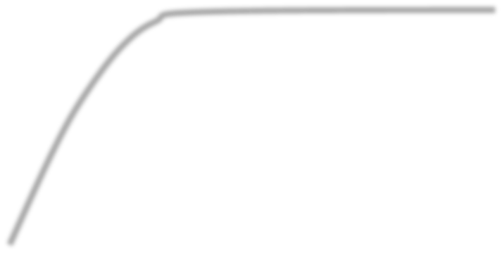
Bioquímica Celular
Substâncias Orgânicas - Proteínas
  Enzimas
    Fatores que interferem nas reações enzimáticas
3) Concentração de substrato
o Quanto mais substratos (reagentes) presentes no meio mais produtos estarão sendo formados. Quando todas as enzimas estiverem ligadas aos substratos obtém-se a velocidade máxima da reação (x) na concentração (Y) de substrato.
x
A partir do ponto (x) a velocidade ficará constante, mesmo que se acrescente mais substrato, não haverá enzima para reagir.
Velocidade da reação
y
Concentração de
substrato (reagentes)

Slide 38
Bioquímica Celular
4) Substâncias Orgânicas - Vitaminas
e) Vitaminas
As vitaminas são substâncias
químicas que atuam como reguladoras do
metabolismo.
A maioria das vitaminas atuam como co-fatores enzimáticos, dessa maneira, uma dieta pobre em vitaminas compromete o funcionamento de determinadas enzimas, e por sua vez, gera um quadro de anormalidades denominado avitaminose.
As vitaminas não são produzidas pelo organismo humano, sendo necessário, obtê-
las através da dieta.
Classificação das enzimas
Vitaminas Hidrossolúveis
  Se dissolvem na água e, quando ingeridas em excesso, são facilmente
excretadas na urina.
  São hidrossolúveis: Vitamina C e Vitaminas do complexo B
Vitaminas Lipossolúveis
  Se dissolvem em gordura e, por isso, tendem a ser absorvidas e transportadas
com as gorduras da dieta.
  São lipossolúveis as vitaminas: A, D, E e K

Slide 39
Bioquímica Celular
:: Resumo Geral das Vitaminas ::
Nome genérico | Nome Químico | Fontes | Carência
Vitamina B1 | Tiamina | Cereais, carnes, vegetais | Beribéri (Problemas neurológicos e
 |  |  | dificuldades respiratórias)
Vitamina B2 | Riboflavina | Carnes, ovos e vegetais | Dermatite
Vitamina B3 ou PP | Niacina | Carnes, ovos e laticínios | Pelagra – Doença dos 3 Ds Dermatite, Demência e
 |  |  | Diarréia
Vitamina B6 | Pirodoxina | Carnes, cereais, ovos e laticínios | Cansaço, metabolismo baixo, distúrbios nervosos
Vitamina B11 | Ácido Fólico | Carnes, ovos, frutas e cereais. | Anemia
Vitamina B12 | Cobalamina | Carnes, ovos e laticínios | Anemia Perniciosa
Vitamina C | Ácido Ascórbico | Frutas cítricas, vegetais folhosos | Escorbuto (Hemorragia nas gengivas e inflamação das articulações)
H I D R O S S O L Ú V E I S

Slide 40
Bioquímica Celular
:: Resumo Geral das Vitaminas ::
L
i p o S S O L Ú V E I
S
Obs.: As vitaminas: B1, B2, B3, B6, B11, e K são produzidas pela microbiota presente no intestino humano.
Nome genérico | Nome Químico | Fontes | Carência
Vitamina A | Retinol | Legumes, frutos e vegetais folhosos | Xeroftalmia (Ressecamento da retina) Cegueira noturna
 |  | Carnes, ovos e laticínios * Alimentos contém precursor que se transforma em vitamina D quando exposto aos raios ultravioleta | Raquitismo
Vitamina D | Calciferol
Vitamina E | Tocoferol | Carnes, ovos e laticínios | Esterilidade Masculina
Vitamina K | Filoquinona | Vegetais em geral | Hemorragias

